Slide 1


Slide 2

Tự nhiên và xã hội
Bài 6: Lớp học của em
( tiết 2)
SGK/ 26

Slide 3
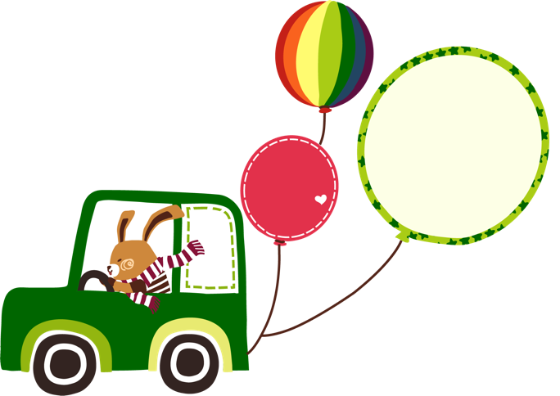

Hoạt động 1: Xem video và trả lời câu hỏi
Câu 1: Con nhìn thấy ai trong video?
Câu 2: Cô giáo và các bạn học sinh đang làm gì?

Slide 4
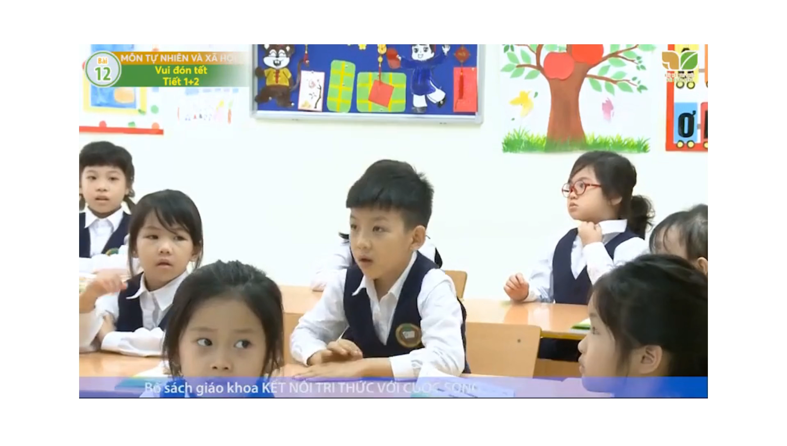

Slide 5
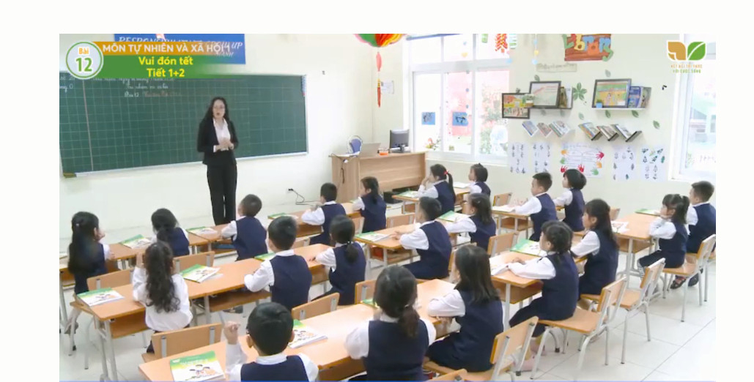
Kể về thầy cô giáo và bạn học của em, nhiệm vụ của mỗi người là gì?

Slide 6
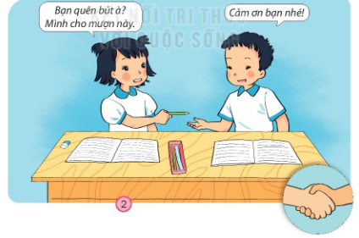
Hai bạn đang làm gì? Em có làm giống bạn không?

Slide 7

Kết luận: Trong lớp học có cô giáo và các bạn học sinh. Cô dạy học còn các bạn học bài. Các bạn còn biết giúp đỡ nhau trong học tập.

Slide 8
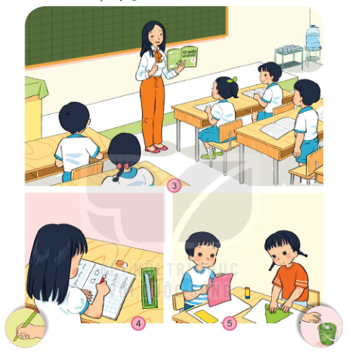
Hoạt động 2: Quan sát tranh trả lời câu hỏi.
Các bạn trong tranh đang làm gì?

Slide 9
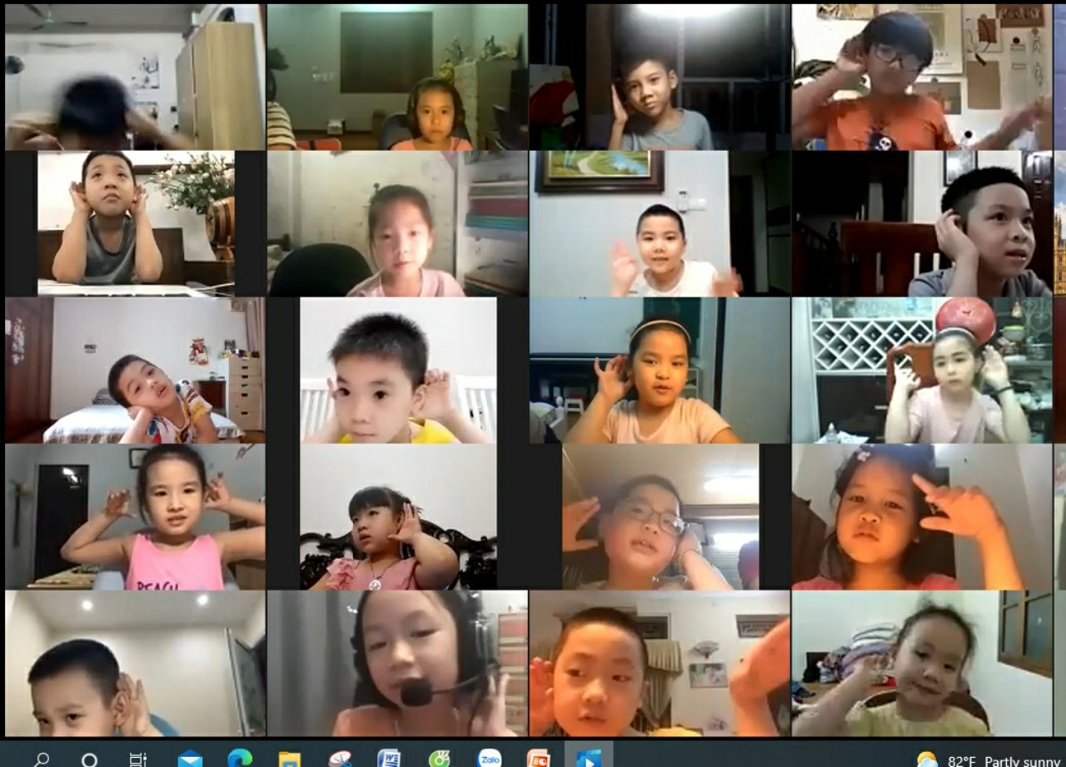

Slide 10

Ở lớp, em đã tham gia những hoạt động học tập nào?
Em thích hoạt động nào nhất?

Slide 11
Kết luận: Có rất nhiều hoạt động trong lớp học mà các con tham gia: nghe giảng, viết bài, múa, hát, vẽ, …..

Slide 12


Slide 13
Gợi ý
Lớp em có nhiều bạn, em biết bạn qua lớp học Online, bạn ấy học rất giỏi, viết chữ rất đẹp, đọc bài to….

Slide 14


Xin chào và hẹn gặp lại tất cả các con!

